Slide 1
SortedSet và SortedMap
Bùi Trương Minh Tuấn
Bùi Thị Thúy Quỳnh

Slide 2
Nội dung
SortedSet
SortedMap

Slide 3
SortedSet
Là interface con của interface Set.
Là một tập hợp sắp xếp theo thứ tự (tăng dần hoặc giảm dần).
Các phần tử phải là đối tượng của java.lang.Comparable.
Notes:
SortedSet là interface con của interface Set, nó có đầy đủ tính năng của Set. SortedSet là một tập hợp có sắp xếp, các phần tử được thêm mới vào tập hợp tự động được đứng tại một vị trí phù hợp để đảm bảo tập hợp vẫn được sắp xếp (tăng dần hoặc giảm dần).
Chính vì vậy các phần tử của tập hợp phải so sánh được với nhau, chúng phải là đối tượng của java.lang.Comparable (Có thể so sánh được), Nếu bạn thêm vào tập hợp một phần tử không phải đối tượng của Comparable, bạn sẽ nhận một ngoại lệ.
Class thi hành Interface SortedSet: TreeSet.

Slide 4
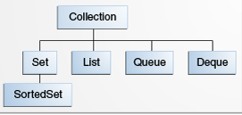
SortedSet
Class hiện thực Interface SortedSet: TreeSet.
Notes:
SortedSet là interface con của interface Set, nó có đầy đủ tính năng của Set. SortedSet là một tập hợp có sắp xếp, các phần tử được thêm mới vào tập hợp tự động được đứng tại một vị trí phù hợp để đảm bảo tập hợp vẫn được sắp xếp (tăng dần hoặc giảm dần).
Chính vì vậy các phần tử của tập hợp phải so sánh được với nhau, chúng phải là đối tượng của java.lang.Comparable (Có thể so sánh được), Nếu bạn thêm vào tập hợp một phần tử không phải đối tượng của Comparable, bạn sẽ nhận một ngoại lệ.
Class thi hành Interface SortedSet: TreeSet.

Slide 5
SortedSet
Ngoài các phương thức của Set, SortedSet cung cấp:
Range view - cho phép sắp xếp tùy ý dựa trên sort set.
Endpoints - trả về phần tử đầu hoặc cuối trong sort set.
Comparator access - trả về Comparator nếu nó được sử dụng để sắp xếp
Notes:
SortedSet là interface con của interface Set, nó có đầy đủ tính năng của Set. SortedSet là một tập hợp có sắp xếp, các phần tử được thêm mới vào tập hợp tự động được đứng tại một vị trí phù hợp để đảm bảo tập hợp vẫn được sắp xếp (tăng dần hoặc giảm dần).
Chính vì vậy các phần tử của tập hợp phải so sánh được với nhau, chúng phải là đối tượng của java.lang.Comparable (Có thể so sánh được), Nếu bạn thêm vào tập hợp một phần tử không phải đối tượng của Comparable, bạn sẽ nhận một ngoại lệ.
Class thi hành Interface SortedSet: TreeSet.

Slide 6
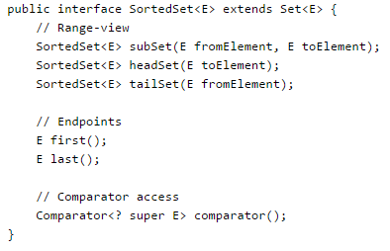
SortedSet
Ngoài các phương thức của Set, SortedSet cung cấp:
Notes:
SortedSet là interface con của interface Set, nó có đầy đủ tính năng của Set. SortedSet là một tập hợp có sắp xếp, các phần tử được thêm mới vào tập hợp tự động được đứng tại một vị trí phù hợp để đảm bảo tập hợp vẫn được sắp xếp (tăng dần hoặc giảm dần).
Chính vì vậy các phần tử của tập hợp phải so sánh được với nhau, chúng phải là đối tượng của java.lang.Comparable (Có thể so sánh được), Nếu bạn thêm vào tập hợp một phần tử không phải đối tượng của Comparable, bạn sẽ nhận một ngoại lệ.
Class thi hành Interface SortedSet: TreeSet.

Slide 7
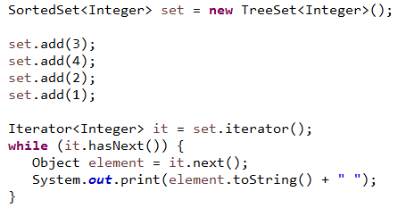
SortedSet
Set operations
Kế thừa tất cả các phương thức của Set.
Phương thức iterator trả về kiểu Iterator cho phép duyệt các phần tử trong set theo thứ tự
Kết quả:
Notes:
SortedSet là interface con của interface Set, nó có đầy đủ tính năng của Set. SortedSet là một tập hợp có sắp xếp, các phần tử được thêm mới vào tập hợp tự động được đứng tại một vị trí phù hợp để đảm bảo tập hợp vẫn được sắp xếp (tăng dần hoặc giảm dần).
Chính vì vậy các phần tử của tập hợp phải so sánh được với nhau, chúng phải là đối tượng của java.lang.Comparable (Có thể so sánh được), Nếu bạn thêm vào tập hợp một phần tử không phải đối tượng của Comparable, bạn sẽ nhận một ngoại lệ.
Class thi hành Interface SortedSet: TreeSet.

Slide 8
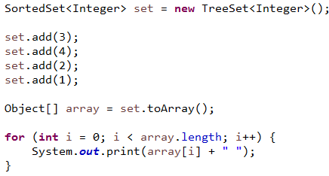
SortedSet
Set operations
Phương thức toArray trả về mảng với các phần tử đã được sắp xếp.
Kết quả:
Notes:
SortedSet là interface con của interface Set, nó có đầy đủ tính năng của Set. SortedSet là một tập hợp có sắp xếp, các phần tử được thêm mới vào tập hợp tự động được đứng tại một vị trí phù hợp để đảm bảo tập hợp vẫn được sắp xếp (tăng dần hoặc giảm dần).
Chính vì vậy các phần tử của tập hợp phải so sánh được với nhau, chúng phải là đối tượng của java.lang.Comparable (Có thể so sánh được), Nếu bạn thêm vào tập hợp một phần tử không phải đối tượng của Comparable, bạn sẽ nhận một ngoại lệ.
Class thi hành Interface SortedSet: TreeSet.

Slide 9
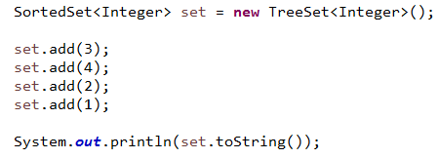
SortedSet
Set operations
Phương thức toString trả về chuỗi chứa tất cả các phần tử trong set.
Kết quả:
Notes:
SortedSet là interface con của interface Set, nó có đầy đủ tính năng của Set. SortedSet là một tập hợp có sắp xếp, các phần tử được thêm mới vào tập hợp tự động được đứng tại một vị trí phù hợp để đảm bảo tập hợp vẫn được sắp xếp (tăng dần hoặc giảm dần).
Chính vì vậy các phần tử của tập hợp phải so sánh được với nhau, chúng phải là đối tượng của java.lang.Comparable (Có thể so sánh được), Nếu bạn thêm vào tập hợp một phần tử không phải đối tượng của Comparable, bạn sẽ nhận một ngoại lệ.
Class thi hành Interface SortedSet: TreeSet.

Slide 10
SortedSet
Standard Constructors
Hàm tạo không tham số: Các phần tử sắp xếp theo thứ tự tăng dần.
Hàm tạo với tham số là một collection: Các phần tử sắp xếp theo thứ tự tăng dần
Hàm tạo với tham số là một Comparator: Các phần tử sắp xếp theo thứ tự do comparator quy định.
Notes:
SortedSet là interface con của interface Set, nó có đầy đủ tính năng của Set. SortedSet là một tập hợp có sắp xếp, các phần tử được thêm mới vào tập hợp tự động được đứng tại một vị trí phù hợp để đảm bảo tập hợp vẫn được sắp xếp (tăng dần hoặc giảm dần).
Chính vì vậy các phần tử của tập hợp phải so sánh được với nhau, chúng phải là đối tượng của java.lang.Comparable (Có thể so sánh được), Nếu bạn thêm vào tập hợp một phần tử không phải đối tượng của Comparable, bạn sẽ nhận một ngoại lệ.
Class thi hành Interface SortedSet: TreeSet.

Slide 11
SortedSet
Standard Constructors
Hàm tạo với tham số là một SortedSet: Các phần tử được sắp xếp theo thứ tự giống với tham số truyền vào.
Notes:
SortedSet là interface con của interface Set, nó có đầy đủ tính năng của Set. SortedSet là một tập hợp có sắp xếp, các phần tử được thêm mới vào tập hợp tự động được đứng tại một vị trí phù hợp để đảm bảo tập hợp vẫn được sắp xếp (tăng dần hoặc giảm dần).
Chính vì vậy các phần tử của tập hợp phải so sánh được với nhau, chúng phải là đối tượng của java.lang.Comparable (Có thể so sánh được), Nếu bạn thêm vào tập hợp một phần tử không phải đối tượng của Comparable, bạn sẽ nhận một ngoại lệ.
Class thi hành Interface SortedSet: TreeSet.

Slide 12
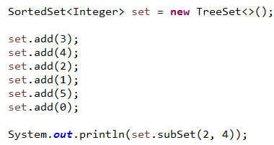
SortedSet
Range-view operations
Phương thức subSet(E fromElement,E toElement) : Lấy set con từ vị trí fromElement đến vị trí toElement (bao gồm cả fromElement và bỏ qua toElement) .
Kết quả:
Notes:
SortedSet là interface con của interface Set, nó có đầy đủ tính năng của Set. SortedSet là một tập hợp có sắp xếp, các phần tử được thêm mới vào tập hợp tự động được đứng tại một vị trí phù hợp để đảm bảo tập hợp vẫn được sắp xếp (tăng dần hoặc giảm dần).
Chính vì vậy các phần tử của tập hợp phải so sánh được với nhau, chúng phải là đối tượng của java.lang.Comparable (Có thể so sánh được), Nếu bạn thêm vào tập hợp một phần tử không phải đối tượng của Comparable, bạn sẽ nhận một ngoại lệ.
Class thi hành Interface SortedSet: TreeSet.

Slide 13
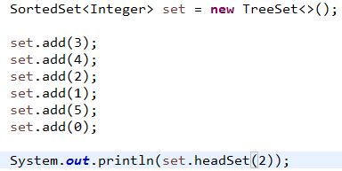
SortedSet
Range-view operations
Phương thức headSet(Integer toElement): Lấy từ phần tử đầu tiên đến phần tử vị trí toElement (không bao gồm phần tử toElement).
Kết quả:
Notes:
SortedSet là interface con của interface Set, nó có đầy đủ tính năng của Set. SortedSet là một tập hợp có sắp xếp, các phần tử được thêm mới vào tập hợp tự động được đứng tại một vị trí phù hợp để đảm bảo tập hợp vẫn được sắp xếp (tăng dần hoặc giảm dần).
Chính vì vậy các phần tử của tập hợp phải so sánh được với nhau, chúng phải là đối tượng của java.lang.Comparable (Có thể so sánh được), Nếu bạn thêm vào tập hợp một phần tử không phải đối tượng của Comparable, bạn sẽ nhận một ngoại lệ.
Class thi hành Interface SortedSet: TreeSet.

Slide 14
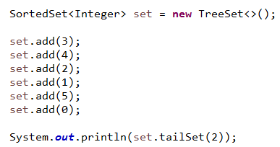
SortedSet
Range-view operations
Phương thức tailSet(Integer fromElement): Lấy từ phần tử vị trí fromElement đến hết set (bao gồm phần tử fromElement).
Kết quả:
Notes:
SortedSet là interface con của interface Set, nó có đầy đủ tính năng của Set. SortedSet là một tập hợp có sắp xếp, các phần tử được thêm mới vào tập hợp tự động được đứng tại một vị trí phù hợp để đảm bảo tập hợp vẫn được sắp xếp (tăng dần hoặc giảm dần).
Chính vì vậy các phần tử của tập hợp phải so sánh được với nhau, chúng phải là đối tượng của java.lang.Comparable (Có thể so sánh được), Nếu bạn thêm vào tập hợp một phần tử không phải đối tượng của Comparable, bạn sẽ nhận một ngoại lệ.
Class thi hành Interface SortedSet: TreeSet.

Slide 15
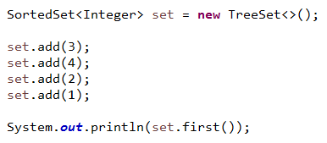
SortedSet
Endpoints operations
Phương thức first(): Lấy phần tử đầu set.
Kết quả:
Notes:
SortedSet là interface con của interface Set, nó có đầy đủ tính năng của Set. SortedSet là một tập hợp có sắp xếp, các phần tử được thêm mới vào tập hợp tự động được đứng tại một vị trí phù hợp để đảm bảo tập hợp vẫn được sắp xếp (tăng dần hoặc giảm dần).
Chính vì vậy các phần tử của tập hợp phải so sánh được với nhau, chúng phải là đối tượng của java.lang.Comparable (Có thể so sánh được), Nếu bạn thêm vào tập hợp một phần tử không phải đối tượng của Comparable, bạn sẽ nhận một ngoại lệ.
Class thi hành Interface SortedSet: TreeSet.

Slide 16
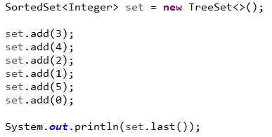
SortedSet
Endpoints operations
Phương thức last(): Lấy phần tử cuối set.
Kết quả:
Notes:
SortedSet là interface con của interface Set, nó có đầy đủ tính năng của Set. SortedSet là một tập hợp có sắp xếp, các phần tử được thêm mới vào tập hợp tự động được đứng tại một vị trí phù hợp để đảm bảo tập hợp vẫn được sắp xếp (tăng dần hoặc giảm dần).
Chính vì vậy các phần tử của tập hợp phải so sánh được với nhau, chúng phải là đối tượng của java.lang.Comparable (Có thể so sánh được), Nếu bạn thêm vào tập hợp một phần tử không phải đối tượng của Comparable, bạn sẽ nhận một ngoại lệ.
Class thi hành Interface SortedSet: TreeSet.

Slide 17
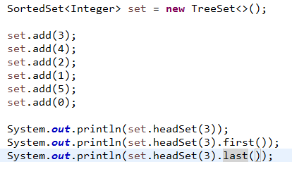

SortedSet
Endpoints operations
Ví dụ:
Kết quả:
Notes:
SortedSet là interface con của interface Set, nó có đầy đủ tính năng của Set. SortedSet là một tập hợp có sắp xếp, các phần tử được thêm mới vào tập hợp tự động được đứng tại một vị trí phù hợp để đảm bảo tập hợp vẫn được sắp xếp (tăng dần hoặc giảm dần).
Chính vì vậy các phần tử của tập hợp phải so sánh được với nhau, chúng phải là đối tượng của java.lang.Comparable (Có thể so sánh được), Nếu bạn thêm vào tập hợp một phần tử không phải đối tượng của Comparable, bạn sẽ nhận một ngoại lệ.
Class thi hành Interface SortedSet: TreeSet.

Slide 18
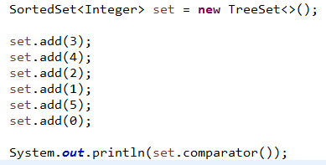
SortedSet
Comparator Accessor
Phương thức comparator(): Trả về Comparator được sử dụng để sort set. Null nếu sử dụng natural ordering (compareTo method).
Kết quả
Notes:
SortedSet là interface con của interface Set, nó có đầy đủ tính năng của Set. SortedSet là một tập hợp có sắp xếp, các phần tử được thêm mới vào tập hợp tự động được đứng tại một vị trí phù hợp để đảm bảo tập hợp vẫn được sắp xếp (tăng dần hoặc giảm dần).
Chính vì vậy các phần tử của tập hợp phải so sánh được với nhau, chúng phải là đối tượng của java.lang.Comparable (Có thể so sánh được), Nếu bạn thêm vào tập hợp một phần tử không phải đối tượng của Comparable, bạn sẽ nhận một ngoại lệ.
Class thi hành Interface SortedSet: TreeSet.

Slide 19
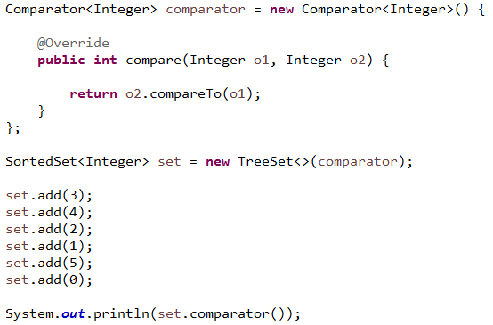
SortedSet
Comparator Accessor
Ví dụ 2:
Kết quả:
Notes:
SortedSet là interface con của interface Set, nó có đầy đủ tính năng của Set. SortedSet là một tập hợp có sắp xếp, các phần tử được thêm mới vào tập hợp tự động được đứng tại một vị trí phù hợp để đảm bảo tập hợp vẫn được sắp xếp (tăng dần hoặc giảm dần).
Chính vì vậy các phần tử của tập hợp phải so sánh được với nhau, chúng phải là đối tượng của java.lang.Comparable (Có thể so sánh được), Nếu bạn thêm vào tập hợp một phần tử không phải đối tượng của Comparable, bạn sẽ nhận một ngoại lệ.
Class thi hành Interface SortedSet: TreeSet.

Slide 20
2. SortedMap
Là interface kế thừa từ lớp Map.
Các phần tử được sắp xếp theo thứ tự (tăng dần hoặc giảm dần).
Các phần tử phải là đối tượng của java.lang.Comparable.

Slide 21
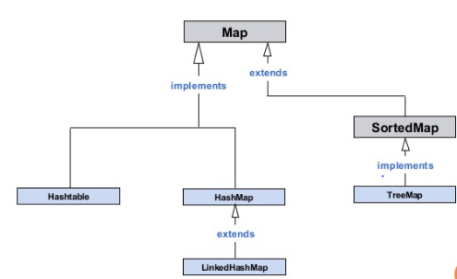
2. SortedMap
Class hiện thực SortedMap: TreeMap.

Slide 22
2. SortedMap
Ngoài các phương thức của Map, SortedMap cung cấp:
Range view - cho phép sắp xếp tùy ý dựa trên sort set.
Endpoints - trả về phần tử đầu hoặc cuối trong sort set.
Comparator access - trả về Comparator nếu nó được sử dụng để sắp xếp
Notes:
SortedSet là interface con của interface Set, nó có đầy đủ tính năng của Set. SortedSet là một tập hợp có sắp xếp, các phần tử được thêm mới vào tập hợp tự động được đứng tại một vị trí phù hợp để đảm bảo tập hợp vẫn được sắp xếp (tăng dần hoặc giảm dần).
Chính vì vậy các phần tử của tập hợp phải so sánh được với nhau, chúng phải là đối tượng của java.lang.Comparable (Có thể so sánh được), Nếu bạn thêm vào tập hợp một phần tử không phải đối tượng của Comparable, bạn sẽ nhận một ngoại lệ.
Class thi hành Interface SortedSet: TreeSet.

Slide 23
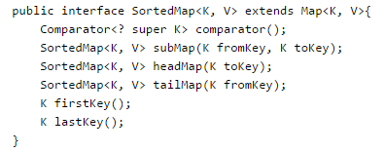
2. SortedMap
Ngoài các phương thức của Map, SortedMap cung cấp:
Notes:
SortedSet là interface con của interface Set, nó có đầy đủ tính năng của Set. SortedSet là một tập hợp có sắp xếp, các phần tử được thêm mới vào tập hợp tự động được đứng tại một vị trí phù hợp để đảm bảo tập hợp vẫn được sắp xếp (tăng dần hoặc giảm dần).
Chính vì vậy các phần tử của tập hợp phải so sánh được với nhau, chúng phải là đối tượng của java.lang.Comparable (Có thể so sánh được), Nếu bạn thêm vào tập hợp một phần tử không phải đối tượng của Comparable, bạn sẽ nhận một ngoại lệ.
Class thi hành Interface SortedSet: TreeSet.

Slide 24
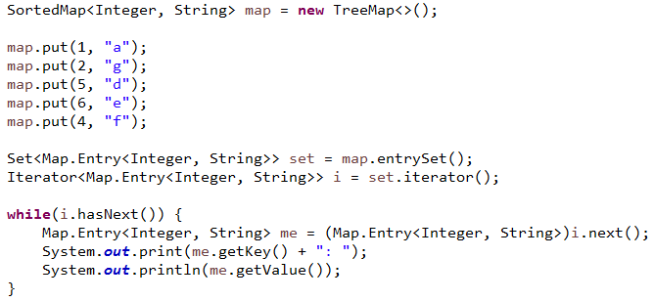

2. SortedMap
Map operations
Kế thừa tất cả các phương thức của Map.
Phương thức iterator trả về kiểu Iterator cho phép duyệt các phần tử trong map theo thứ tự
Kết quả:
Notes:
SortedSet là interface con của interface Set, nó có đầy đủ tính năng của Set. SortedSet là một tập hợp có sắp xếp, các phần tử được thêm mới vào tập hợp tự động được đứng tại một vị trí phù hợp để đảm bảo tập hợp vẫn được sắp xếp (tăng dần hoặc giảm dần).
Chính vì vậy các phần tử của tập hợp phải so sánh được với nhau, chúng phải là đối tượng của java.lang.Comparable (Có thể so sánh được), Nếu bạn thêm vào tập hợp một phần tử không phải đối tượng của Comparable, bạn sẽ nhận một ngoại lệ.
Class thi hành Interface SortedSet: TreeSet.

Slide 25
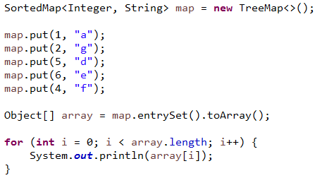

2. SortedMap
Map operations
Phương thức toArray trả về mảng với các phần tử đã được sắp xếp.
Kết quả:
Notes:
SortedSet là interface con của interface Set, nó có đầy đủ tính năng của Set. SortedSet là một tập hợp có sắp xếp, các phần tử được thêm mới vào tập hợp tự động được đứng tại một vị trí phù hợp để đảm bảo tập hợp vẫn được sắp xếp (tăng dần hoặc giảm dần).
Chính vì vậy các phần tử của tập hợp phải so sánh được với nhau, chúng phải là đối tượng của java.lang.Comparable (Có thể so sánh được), Nếu bạn thêm vào tập hợp một phần tử không phải đối tượng của Comparable, bạn sẽ nhận một ngoại lệ.
Class thi hành Interface SortedSet: TreeSet.

Slide 26
2. SortedMap
Standard Constructors
Hàm tạo không tham số: Các phần tử sắp xếp theo thứ tự tăng dần.
Hàm tạo với tham số là một Map: Các phần tử sắp xếp theo thứ tự tăng dần
Hàm tạo với tham số là một Comparator: Các phần tử sắp xếp theo thứ tự do comparator quy định.
Notes:
SortedSet là interface con của interface Set, nó có đầy đủ tính năng của Set. SortedSet là một tập hợp có sắp xếp, các phần tử được thêm mới vào tập hợp tự động được đứng tại một vị trí phù hợp để đảm bảo tập hợp vẫn được sắp xếp (tăng dần hoặc giảm dần).
Chính vì vậy các phần tử của tập hợp phải so sánh được với nhau, chúng phải là đối tượng của java.lang.Comparable (Có thể so sánh được), Nếu bạn thêm vào tập hợp một phần tử không phải đối tượng của Comparable, bạn sẽ nhận một ngoại lệ.
Class thi hành Interface SortedSet: TreeSet.

Slide 27
2. SortedMap
Standard Constructors
Hàm tạo với tham số là một SortedMap: Các phần tử được sắp xếp theo thứ tự giống với tham số truyền vào.
Notes:
SortedSet là interface con của interface Set, nó có đầy đủ tính năng của Set. SortedSet là một tập hợp có sắp xếp, các phần tử được thêm mới vào tập hợp tự động được đứng tại một vị trí phù hợp để đảm bảo tập hợp vẫn được sắp xếp (tăng dần hoặc giảm dần).
Chính vì vậy các phần tử của tập hợp phải so sánh được với nhau, chúng phải là đối tượng của java.lang.Comparable (Có thể so sánh được), Nếu bạn thêm vào tập hợp một phần tử không phải đối tượng của Comparable, bạn sẽ nhận một ngoại lệ.
Class thi hành Interface SortedSet: TreeSet.

Slide 28
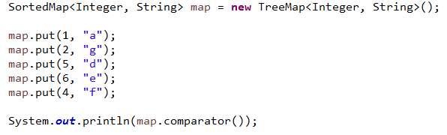
2. SortedMap
Comparator Accessor
Phương thức comparator(): Trả về Comparator được sử dụng để sort set. Null nếu sử dụng natural ordering (compareTo method).
Kết quả
Notes:
SortedSet là interface con của interface Set, nó có đầy đủ tính năng của Set. SortedSet là một tập hợp có sắp xếp, các phần tử được thêm mới vào tập hợp tự động được đứng tại một vị trí phù hợp để đảm bảo tập hợp vẫn được sắp xếp (tăng dần hoặc giảm dần).
Chính vì vậy các phần tử của tập hợp phải so sánh được với nhau, chúng phải là đối tượng của java.lang.Comparable (Có thể so sánh được), Nếu bạn thêm vào tập hợp một phần tử không phải đối tượng của Comparable, bạn sẽ nhận một ngoại lệ.
Class thi hành Interface SortedSet: TreeSet.

Slide 29
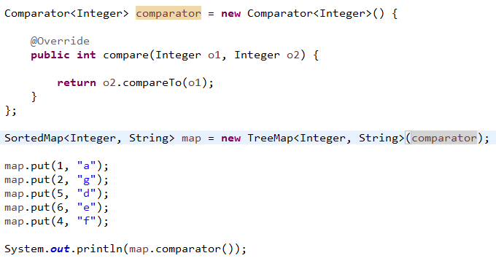
2. SortedMap
Comparator Accessor
Ví dụ 2:
Kết quả:
Notes:
SortedSet là interface con của interface Set, nó có đầy đủ tính năng của Set. SortedSet là một tập hợp có sắp xếp, các phần tử được thêm mới vào tập hợp tự động được đứng tại một vị trí phù hợp để đảm bảo tập hợp vẫn được sắp xếp (tăng dần hoặc giảm dần).
Chính vì vậy các phần tử của tập hợp phải so sánh được với nhau, chúng phải là đối tượng của java.lang.Comparable (Có thể so sánh được), Nếu bạn thêm vào tập hợp một phần tử không phải đối tượng của Comparable, bạn sẽ nhận một ngoại lệ.
Class thi hành Interface SortedSet: TreeSet.

Slide 30
Tài liệu tham khảo
https://docs.oracle.com/javase/7/docs/api/java/util/TreeSet.html
https://docs.oracle.com/javase/tutorial/collections/interfaces/sorted-set.html
http://www.tutorialspoint.com/java/java_sortedmap_interface.htm
https://docs.oracle.com/javase/tutorial/collections/interfaces/sorted-map.html
https://docs.oracle.com/javase/7/docs/api/java/util/TreeMap.html

Slide 31
THANK YOU

